Slide 1


สัมมนาระดมความคิดเห็นเพื่อออกแบบระบบการใช้งานเว็บไซต์ฐานข้อมูล
การจัดการกากอุตสาหกรรม ครั้งที่ 1
โครงการแนวทางการจัดการกากอุตสาหกรรม
เพื่อเศรษฐกิจหมุนเวียน

Slide 2


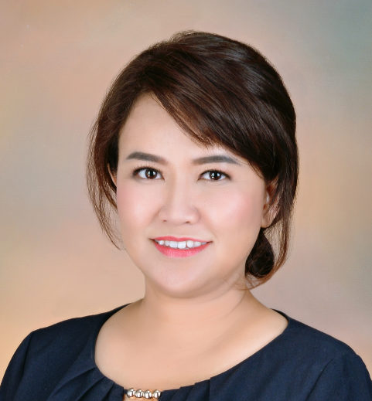


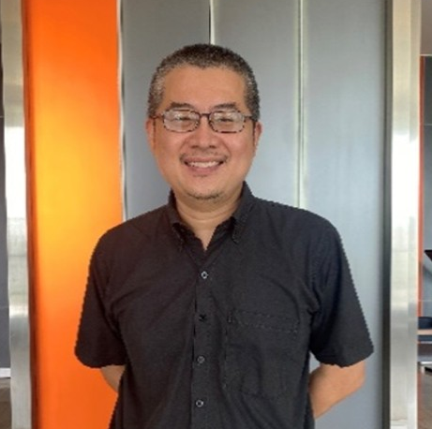





Slide 3
Agenda
ความเป็นมาโครงการ
การรวบรวมข้อมูล
แผนการดำเนินงาน
แผนการวิเคราะห์ข้อมูล

Slide 4
วัตถุประสงค์
เพื่อศึกษาประเภท ปริมาณ แหล่งกำเนิดกากของเสียอุตสาหกรรมจากกระบวนการดำเนินงานเทคโนโลยี และ/หรือ ทางเลือกการนำกากของเสียที่เกิดขึ้นไปใช้ประโยชน์ในกิจกรรมอื่น ๆ
ส่งเสริมและเพิ่มศักยภาพการใช้ประโยชน์กากของเสียให้เป็นไปตามนโยบายการใช้ทรัพยากรอย่างคุ้มค่าและลดผลกระทบต่อสิ่งแวดล้อม
ศึกษาวิเคราะห์ข้อมูลการจัดการกากอุตสาหกรรมปัจจุบันในต่างประเทศเพื่อพัฒนาแนวทางการจัดการกากอุตสาหกรรมในประเทศไทยและนำไปประยุกต์ใช้ในอนาคต
นำเสนอข้อมูลที่รวบรวมและศึกษาวิเคราะห์ได้ในรูปแบบเว็บไซต์ ฐานข้อมูลด้านกากของเสียอุตสาหกรรมทุกประเภท ที่ภาคส่วนที่เกี่ยวข้อง สามารถเข้ามาดูข้อมูล ทดลองใช้งานและนำไปใช้ในการจัดการกากอุตสาหกรรมได้อย่างถูกต้อง
เพื่อส่งเสริมการหมุนเวียนใช้ประโยชน์กากของเสียและลดปริมาณของเสียที่ต้องกำจัดตามแนวคิดเศรษฐกิจหมุนเวียน (Circular Economy)

Slide 5
ผลผลิต (Output)
ฐานข้อมูลเปิดที่รวบรวมข้อมูลลักษณะกากอุตสาหกรรม หรือแพลตฟอร์มการจัดการกากฯ ในรูปแบบเว็บไซต์ (ฐานข้อมูลดูแลโดยกลุ่มฯ)
MOU ระหว่างผู้ประกอบการที่สนใจนำกากฯ ของอุตสาหกรรมหนึ่ง ๆ ไปใช้ต่อ

Slide 6
ผลลัพธ์ (Outcome)
ของเสียจากอุตสาหกรรมบางชนิดสามารถนำกลับไปใช้ประโยชน์ต่อและเพิ่มมูลค่าได้
ช่วยลดต้นทุนในการจัดการ/กำจัดกากฯ
โรงงานในกลุ่มอุตสาหกรรมมีระบบการจัดการกากฯ ถูกต้องเพิ่มขึ้น
โรงงานใหม่สามารถใช้เป็นแนวทางในการออกแบบการจัดการของเสียจากโรงงาน

Slide 7
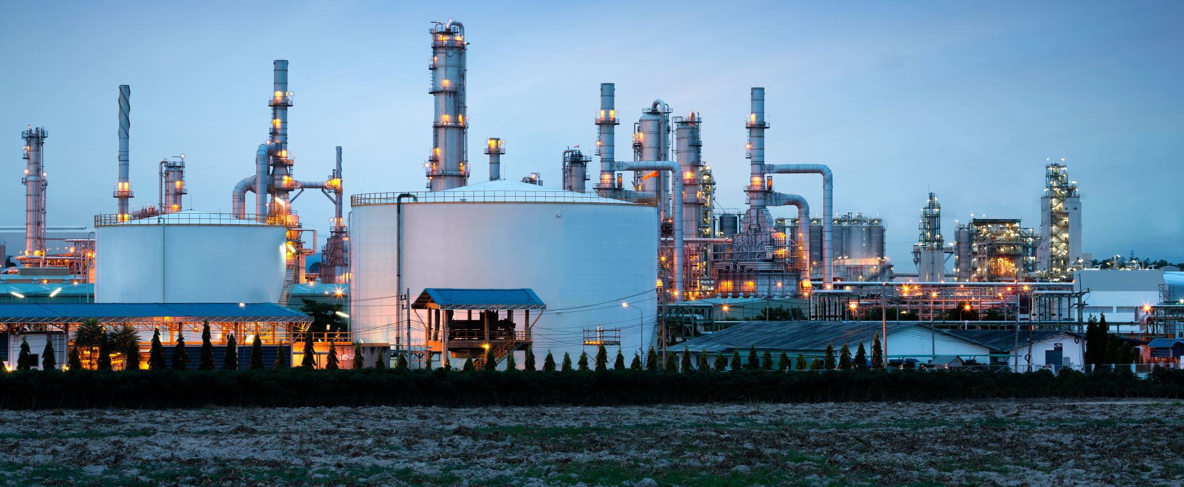
ผลกระทบ (Impact)
โรงงานในกลุ่มอุตสาหกรรม มีกำไรเพิ่มขึ้น
ภาครัฐสามารถวิเคราะห์ข้อมูลภาพรวมการจัดการกากอุตสาหกรรมร่วมกัน
ลดปริมาณการฝังกลบของเสียจากอุตสาหกรรม
ลดผลกระทบต่อสิ่งแวดล้อมจากการจัดการกากฯ ที่ไม่เหมาะสม
ส่งเสริมการหมุนเวียนใช้ประโยชน์กากของเสีย และลดปริมาณของเสียที่ต้องกำจัดตามแนวคิดเศรษฐกิจหมุนเวียน

Slide 8
ในประเทศไทย
- ข้อมูลจาก กรอ.
- การสำรวจข้อมูล
- แหล่งข้อมูลเปิดอื่น ๆ
การรวบรวมข้อมูล
ต่างประเทศ
- ทบทวนวรรณกรรม
- ข้อมูลการจัดการของเสียเชิงพาณิชย์

Slide 9
1.
ข้อมูลในประเทศไทย
2.
3.
WG
จาก กนอ.
ปี พ.ศ. 2561 - 2564
WP
จาก กนอ.
ปี พ.ศ. 2561 - 2564
WP
จากการสำรวจข้อมูล WP จำนวน 30 บริษัทในกลุ่มฯ
ปี พ.ศ. 2564

Slide 10
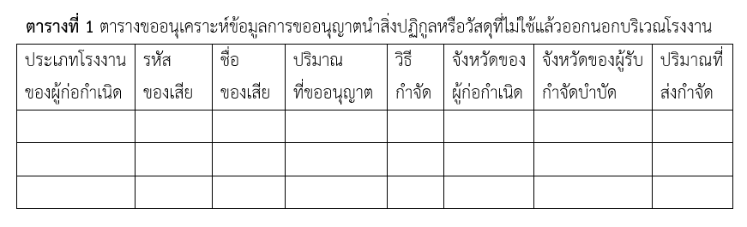
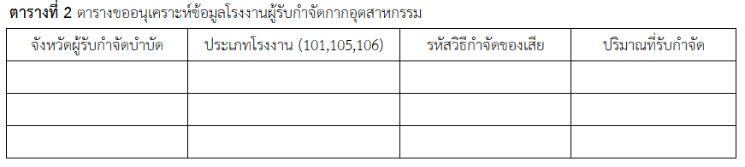
ตารางขอข้อมูลการจัดการกากอุตสาหกรรม พ.ศ. 2561-2564 จาก กนอ.
WG
1.
1.
2.
2.
WP

Slide 11
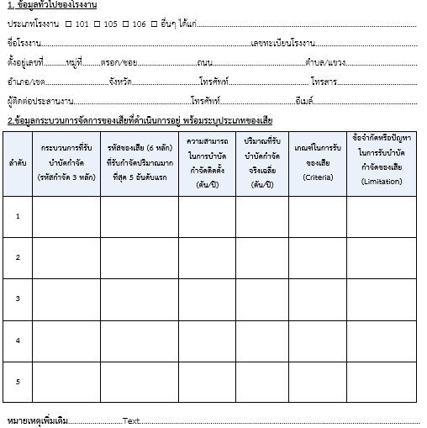
แบบประเมินผู้รับบำบัดกำจัดของเสีย
พ.ศ. 2564 ที่จะทำการขอข้อมูลจากกลุ่มฯ
3.
WP
3.

Slide 12

ข้อตกลงการรักษาความลับ
เฉพาะผู้ร่วมวิจัยจากสถาบัน
การศึกษาในโครงการเท่านั้น
ที่สามารถเยี่ยมชมโรงงาน
และขอข้อมูลได้
ไม่เปิดเผยชื่อบริษัท
ไม่ใช้ข้อมูลที่เป็นความลับ
เพื่อการอื่นใดนอกเหนือจาก
การใช้เพื่อให้บรรลุวัตถุประสงค์
ของโครงการ
ไม่เปิดเผยข้อมูลดิบของบริษัทที่ได้จากการสำรวจ

Slide 13
แผนการดำเนินงาน
No | Detailed activity | กย | ตค | พย | ธค | มค | กพ | มีค | เมย | พค | มิย | กค | สค | กย | Milestone
1 | รับขอมูลดิบเกี่ยวกับการจัดการกากอุตสาหกรรม ของกลุมโรงงานที่ตองการวิเคราะห
1.1 | ทบทวนกรอบการวิจัยและข้อมูลที่จำเป็นจากกรอ.และกลุ่มการจัดการเพื่อสิ่งแวดล้อม
1.2 | จัดทำหนังสือขอข้อมูลหน่วยงานรัฐ
2 | เก็บรวบรวมขอมูลที่จำเปนตอการศึกษา ดาน ปริมาณ รหัสการจัดการกากของเสียของโรงงาน ในกลุมฯ
2.1 | ร่างแบบ form ข้อมูลที่ต้องการศึกษาของกลุ่ม WP เพื่อเตรียมเข้าขอข้อมูล
2,2 | จำแนก/และคัดเลือกกลุ่มโรงงาน WP จำนวน 30 โรงงาน
2.3 | ทำหนังสือขอเข้าโรงงานจำนวน 30 โรงงาน
3 | ศึกษารายงานการศึกษาทั้งในและตางประเทศเกี่ยวกับการจัดการกากในปัจจุบัน
3.1 | สรุปประเด็น Output ที่ต้องการจากการทำliterature review
3.2 | ระบุประเภทกากอุตสาหกรรมที่ต้องการศึกษา |  |  |  |  |  |  |  |  |  |  |  |  |  | 1
3.3 | ทำ literature review แนวทางจัดการกากทั้งในและต่างประเทศ |  |  |  |  |  |  |  |  |  |  |  |  |  | 2,3,4
4 | เขาสัมภาษณและสำรวจการจัดการของเสีย ภายในโรงงาน
4.1 | ประสานงานวัน/เวลา เข้าสำรวจ
4,2 | แบ่งทีมเข้าสำรวจโรงงาน

Slide 14
แผนการดำเนินงาน
No | Detailed activity | กย | ตค | พย | ธค | มค | กพ | มีค | เมย | พค | มิย | กค | สค | กย | Milestone
5 | รวบรวมขอมูล ประเมินผล วิเคราะห จัดรูปแบบ ขอมูล
5.1 | ประเมินผลและวิเคราะห์ข้อมูลที่ได้จากการสำรวจ |  |  |  |  |  |  |  |  |  |  |  |  |  | 3
5.2 | เลือก/จัดกลุ่มข้อมูลเพื่อออกแบบฟังก์ชั่นในการทำเว็บไซต์
5.3 | วิเคราะห์ และเลือกWaste เพื่อใช้ประโยชน์
6 | จัดงานสัมมนาแลกเปลี่ยนองคความรูเรื่องการ จัดการกากอุตสาหกรรมรวมกันทั้งภาครัฐและเอกชนที่เกี่ยวของเพื่อนำเสนอร่างฟังก์ชั่นของเว็บไซต์
7 | พัฒนาฐานขอมูลการจัดการของเสีย อุตสาหกรรม
7.1 | ประสานกับโปรแกรมเมอร์ในการพัฒนาเว็บไซต์
7.2 | รวบรวมประเด็นที่ได้จากการสัมมนาเพื่อสรุปประเด็นพัฒนาเว็บไซต์จัดการกาก
8 | นำเสนอขอมูลที่รวบรวมและศึกษาวิเคราะหได ในรูปแบบเว็บไซต
9 | ประชาสัมพันธการใชงานของเว็บไซตที่พัฒนา แลว ใหแกกลุมโรงงานอุตสาหกรรม ผูเกี่ยวของ หรือประชาชนทั่วไปไดทดลองใชงาน เพื่อขยาย ผลไปสูโมเดลอื่น ๆ ตอไป
10 | มีการจัดทำข้อตกลงความร่วมมือ (MOU)ระหว่างผู้ประกอบการที่สนใจนำกากฯ ของอุตสาหกรรมหนึ่ง ๆ ไปศึกษาความเป็นไปได้ ในการนำกากฯ ไปใช้ต่อ
10.1 | คัดเลือกกากอุตสาหกรรมที่มีความเป็นไปได้ในการนำไปใช้ประโยชน์ต่อ
10.2 | จัดทำ MOU ความร่วมมือในการนำกากอุตสาหกรรมไปใช้ประโยชน์

Slide 15
แผนการทบทวนวรรณกรรม และการวิเคราะห์ข้อมูล
Milestone 1:
เพื่อจัดลำดับประเภทกากอุตสาหกรรมอย่างน้อย 5 อันดับที่มีศักยภาพในแต่ละพื้นที่ (เช่น ปริมาณมากที่สุด และ/หรือ ยังมีโอกาสในการจัดการให้ดีขึ้นได้ จากข้อมูลกรมโรงงานอุตสาหกรรม
แนวทางการดำเนินงาน:
กรองรหัสของเสียประเภทอันตรายและเผาไหม้ได้(HA HM and combustible)
จัดลำดับของเสียที่มีปริมาณมากที่สุด 20 อันดับ
จัดลำดับวิธีกำจัดของเสียที่เป็นมิตรกับสิ่งแวดล้อมน้อยที่สุด 5 อันดับ จากข้อ 2 (Waste management hierarchy)
ทำซ้ำข้อ 1 – 3 โดยเรื่องเริ่มจากประเภทของเสียที่ไม่เป็นอันตราย (Non-Hazardous)
การต่อยอด:
เพื่อทบทวนวิธีการจัดการทางเลือกของของเสียที่จัดลำดับได้ เทียบกับวิธีการจัดการ และงานวิจัย (ในประเทศ ต่างประเทศ)
เพื่อทวนสอบข้อมูลที่ได้กับข้อมูลจากการสำรวจ WP
เพื่อทบทวนวิธีการคาดการณ์ปริมาณของเสียที่จะเกิดในอนาคต รวมถึงปริมาณของเสียที่ยังไม่เข้าสู่ระบบ

Slide 16
แผนการทบทวนวรรณกรรม และการวิเคราะห์ข้อมูล
Milestone 2:
เพื่อทบทวนวิธีการจัดการทางเลือกของของเสียที่จัดลำดับได้ เทียบกับวิธีการจัดการ และงานวิจัย (ในประเทศ ต่างประเทศ)
ความสัมพันธ์ระหว่าง วิธีการกำจัดที่ดำเนินการอยู่ในปัจจุบัน สามารถมีวิธีอื่นในการกำจัดของเสียที่เป็นมิตรต่อสิ่งแวดล้อมเพิ่มเติมได้หรือไม่
แนวทางการดำเนินงาน:
ศึกษาข้อมูลการทบทวนวรรณกรรม วิธีการจัดการของเสียตามประเภทของเสีย
ศึกษาข้อมูลในระดับการวิจัยและเชิงพาณิชย์
เปรียบเทียบข้อมูลการจัดการของเสียในปัจจุบันและข้อมูลที่สืบค้น
วิเคราะห์ข้อมูลศึกษาความเป็นไปได้ทางเลือกการจัดการของเสียที่มีประสิทธิภาพ
ทำซ้ำข้อ 1-4 ทั้งในประเทศและต่างประเทศ
การต่อยอด:
เพื่อนำไปจัดทำฐานข้อมูลการจัดการของเสีย

Slide 17
แผนการทบทวนวรรณกรรม และการวิเคราะห์ข้อมูล
Milestone 3:
เพื่อทบทวนสอบข้อมูลที่ได้กับข้อมูลจากการสำรวจ WP
แนวทางการดำเนินงาน:
นำข้อมูลที่ได้จากการสำรวจ WP มาจัดประเภทรายการของเสีย ปริมาณ และวิธีการกำจัด
เปรียบเทียบวิธีการกำจัดกากกับข้อมูลที่ได้จากการทบทวนวรรณกรรม
วิเคราะห์ข้อดี/ข้อเสียของการจัดการกากที่ดำเนินการในปัจจุบันและ/หรือเสนอทางเลือกอื่นที่มีความเป็นไปได้
การต่อยอด:
เพื่อนำไปจัดทำฐานข้อมูลการจัดการของเสีย

Slide 18
แผนการทบทวนวรรณกรรม และการวิเคราะห์ข้อมูล
Milestone 4:
เพื่อทบทวนวิธีการคาดการณ์ปริมาณของเสียที่จะเกิดในอนาคต
สามารถ forecast ปริมาณของเสียโดยอ้างอิงจากตัวชี้วัด
แนวทางการดำเนินงาน:
นำข้อมูลที่ได้จากกรอ.และจากการสำรวจ WP เก็บข้อมูลในเชิงปริมาณแบ่งตามพื้นที่
คาดการณ์ปริมาณของเสียในอนาคต
การต่อยอด:
เพื่อนำไปจัดทำฐานข้อมูลการจัดการของเสีย

Slide 19
แนวทางการจัดการกากอุตสาหกรรมเพื่อเศรษฐกิจหมุนเวียน
ปัจจัยนำเข้า (Input)
ผลผลิต (Output)
ผลลัพธ์ (Outcome)
ผลกระทบ (Impact)
1. องค์ความรู้เดิม
เว็บไซต์ Smartformplus.net.
ฐานข้อมูลเปิดที่รวบรวมข้อมูลลักษณะกากอุตสาหกรรม หรือแพลตฟอร์มการจัดการกากอุตสาหกรรมในรูปแบบเว็บไซต์ เพื่อความสะดวกสบายและง่ายต่อการนำไปใช้ของผู้ใช้งาน
ฐานข้อมูลดูแลโดยสภาอุตสาหกรรม กลุ่มอุตสาหกรรมการจัดการเพื่อสิ่งแวดล้อม
user
change
ผลกระทบทางเศรษฐกิจ
โรงงานในกลุ่มอุตสาหกรรม มีกำไรเพิ่มขึ้นจากการเข้าถึงข้อมูล ช่วยลดต้นทุนในการจัดการ/กำจัดกากของเสียอุตสาหกรรม รวมถึงการนำกากอุตสาหกรรมไปใช้ประโยชน์ต่อและเพิ่มมูลค่าได้ของกากของเสียอุตสาหกรรม
โรงงานในกลุ่มอุตสาหกรรม
ของเสียจากอุตสาหกรรมบางชนิดสามารถนำกลับไปใช้ประโบชน์ได้ โดยไม่ต้องกำจัดหรือฝังกลบ
ช่วยลดต้นทุนในการจัดการ/กำจัดกากของเสียอุตสาหกรรม รวมถึงการสร้างผลพลอยได้จากการดำเนินการ โดยสามารถนำกากอุตสาหกรรมไปใช้ประโยชน์ต่อและเพิ่มมูลค่าได้
2. งบประมาณการวิจัย
งบประมาณที่เสนอ บพข.
In-cash เอกชน (10.00%)
In-kind เอกชน (31.25%)
หน่วยงานร่วมทุน: กลุ่มอุตสาหกรรมการจัดการเพื่อสิ่งแวดล้อม สภาอุตสาหกรรมแห่งประเทศไทย
2. กลุ่มผู้ประกอบการ
Waste Generator
Waste Transporter
Waste Processer
Waste Regulator
ผลกระทบทางสังคม
ภาครัฐสามารถวิเคราะห์ข้อมูลภาพรวมการจัดการกากอุตสาหกรรมร่วมกัน ผ่านการนำเสนอข้อมูลในรูปแบบที่ชัดเจนเพื่อบูรณาการการจัดการกากอุตสาหกรรมที่เกิดขึ้นภายในโรงงานอุตสาหกรรมระดับต่าง ๆ ได้ดีขึ้น
ข้อตกลงความร่วมมือ (MOU) ระหว่างผู้ประกอบการที่สนใจนำกากฯ ของอุตสาหกรรมหนึ่ง ๆ ไปศึกษาความเป็นไปได้ในการนำกากฯ ไปใช้ต่อ
โรงงานในกลุ่มอุตสาหกรรมมีระบบการจัดการกากอุตสาหกรรม ทั้งอันตรายและไม่อันตรายที่ถูกต้องเพิ่มขึ้นอย่างต่อเนื่อง ทำให้กากของเสียที่เกิดขึ้นลดน้อยลง
โรงงานใหม่สามารถใช้เป็นแนวทางในการออกแบบการจัดการของเสียจากโรงงาน
3. บุคลากร : นักวิจัย
หัวหน้าโครงการ: ศ. ดร.หทัยกานต์ มนัสปิยะ
สังกัด: ศูนย์ความเป็นเลิศด้านเทคโนโลยีปิโตรเคมีและวัสดุ (PRTROMAT)
ระยะเวลาโครงการ : 1 ปี
คณะผู้วิจัย: จำนวน 6 ท่าน
ผลกระทบทางสิ่งแวดล้อม
ลดปริมาณการฝังกลบของเสียจากอุตสาหกรรม
ลดผลกระทบต่อสิ่งแวดล้อมจากการจัดการกากของเสียอุตสาหกรรมที่ไม่เหมาะสม
ส่งเสริมการหมุนเวียนใช้ประโยชน์กากของเสียและลดปริมาณของเสียที่ต้องกำจัดตามแนวคิดเศรษฐกิจหมุนเวียน
เพิ่มประสิทธิภาพการใช้ทรัพยากรที่ดีขึ้นจากการนำกากของเสียอุตสาหกรรมที่เกิดขึ้นนั้นกลับมาใช้ใหม่
2564
2565
2565-2566
2565-2567

Slide 20

THANK YOU

